Slide 1
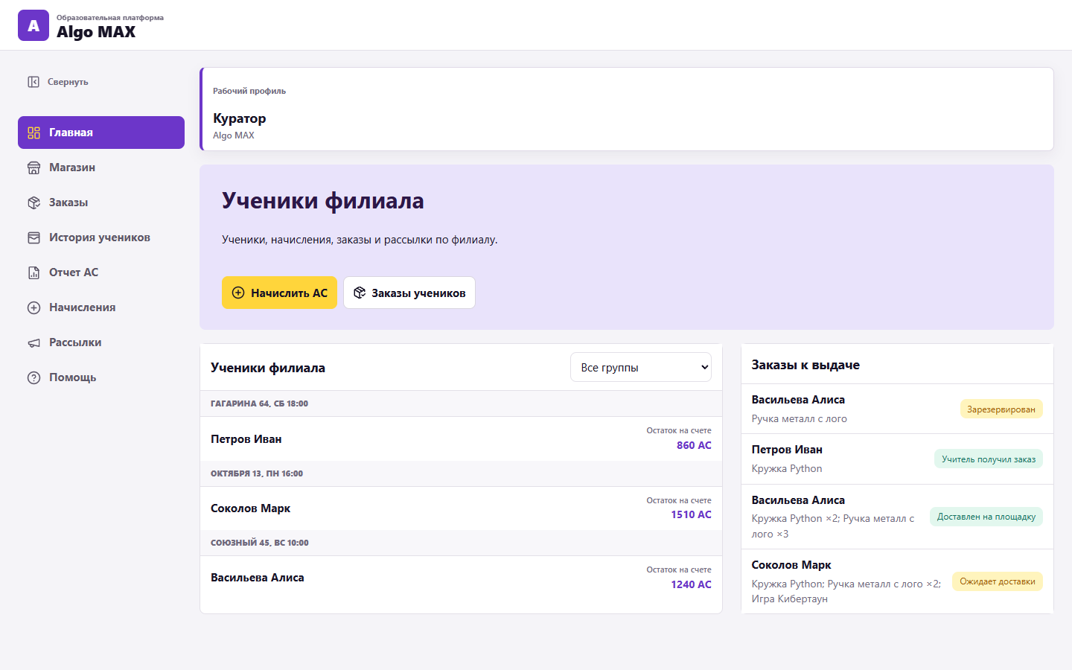
A
Интерфейс роли: куратор
ALGO MAX
ВИДЕО ПО РОЛИ · КУРАТОР
Работа куратора с учениками и новостями
Группы, начисления, контроль заказов и адресные рассылки
Серия видеоинструкций · 2026

Slide 2
A
Algo MAX
02
КУРАТОР
Рабочая область куратора
ПУТЬ
Главная
Экран приложения
ШАГ 1 ИЗ 3
1
Проверьте учеников
Список ограничен разрешенными группами.
1
Проверка результата
После нажатия дождитесь изменения экрана и переходите к следующему шагу.
Курсор и номер показывают единственное действие этого кадра.
Роль: Куратор · Algo MAX

Slide 3
A
Algo MAX
03
КУРАТОР
Рабочая область куратора
ПУТЬ
Главная
Экран приложения
ШАГ 2 ИЗ 3
2
Контролируйте выдачу
Куратор видит связанные заказы.
2
Проверка результата
После нажатия дождитесь изменения экрана и переходите к следующему шагу.
Курсор и номер показывают единственное действие этого кадра.
Роль: Куратор · Algo MAX

Slide 4
A
Algo MAX
04
КУРАТОР
Рабочая область куратора
ПУТЬ
Главная
Экран приложения
ШАГ 3 ИЗ 3
3
Откройте рассылки
Адресные новости доступны в меню.
3
Проверка результата
Куратор может подтверждать доставку на площадку, но не отменять заказ.
Курсор и номер показывают единственное действие этого кадра.
Роль: Куратор · Algo MAX

Slide 5
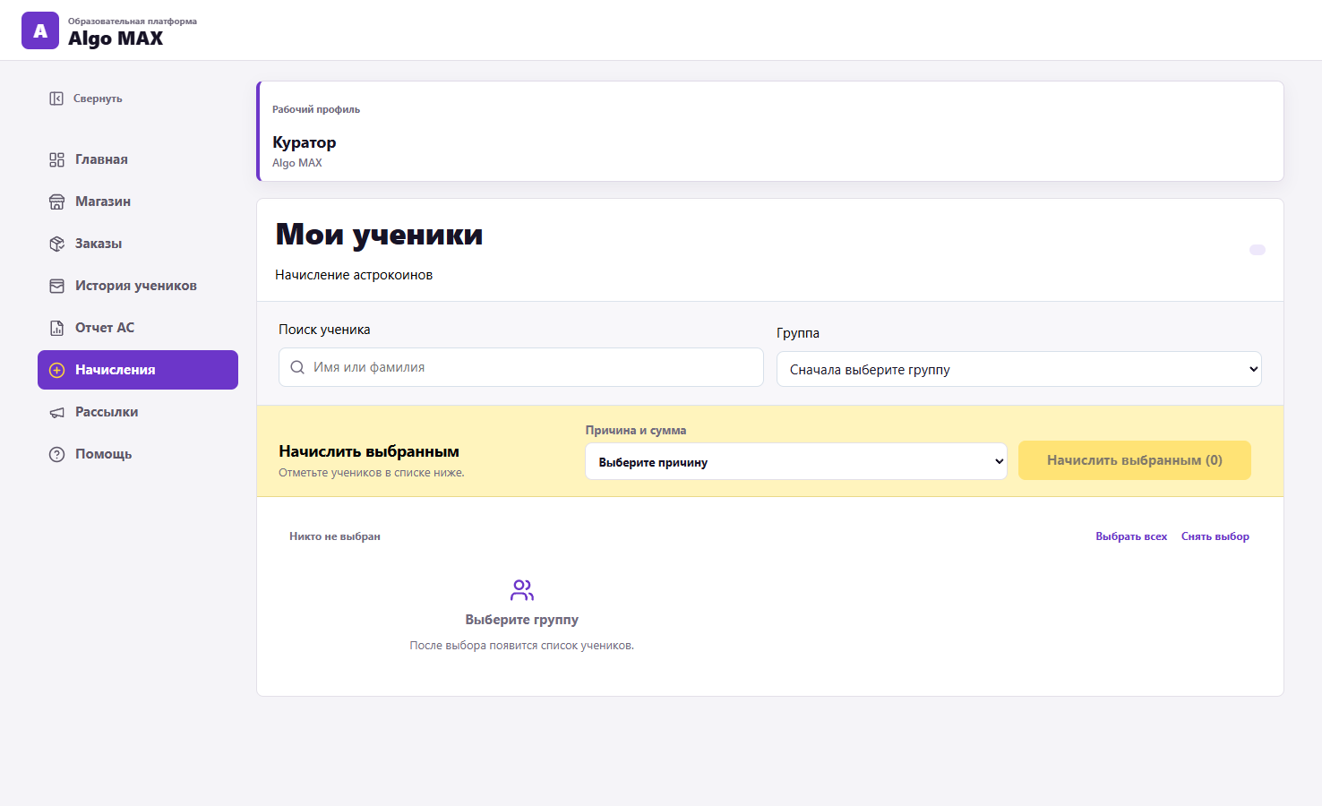
A
Algo MAX
05
НАЧИСЛЕНИЯ
Начисление AC: куратор
ПУТЬ
Начисления
Экран приложения
ШАГ 1 ИЗ 3
1
Выберите группу
После выбора появится список доступных учеников.
1
Проверка результата
После нажатия дождитесь изменения экрана и переходите к следующему шагу.
Курсор и номер показывают единственное действие этого кадра.
Роль: Куратор · Algo MAX

Slide 6
A
Algo MAX
06
НАЧИСЛЕНИЯ
Начисление AC: куратор
ПУТЬ
Начисления
Экран приложения
ШАГ 2 ИЗ 3
2
Выберите причину
Сумма подставляется из правила текущего города.
2
Проверка результата
После нажатия дождитесь изменения экрана и переходите к следующему шагу.
Курсор и номер показывают единственное действие этого кадра.
Роль: Куратор · Algo MAX

Slide 7
A
Algo MAX
07
НАЧИСЛЕНИЯ
Начисление AC: куратор
ПУТЬ
Начисления
Экран приложения
ШАГ 3 ИЗ 3
3
Отметьте учеников
Перед начислением проверьте список и итоговое количество.
Проверка результата
После успеха откройте историю AC и убедитесь, что сумма и причина записаны один раз.
3
Курсор и номер показывают единственное действие этого кадра.
Роль: Куратор · Algo MAX

Slide 8
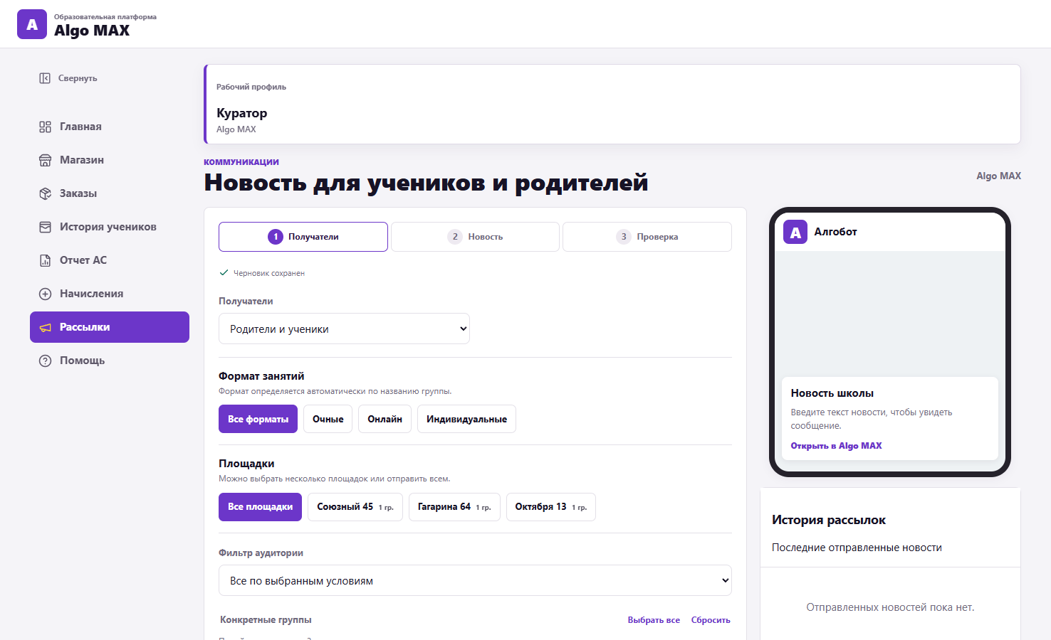
A
Algo MAX
08
РАССЫЛКИ
Категория, формат и группы
ПУТЬ
Рассылки -> Получатели
Экран приложения
ШАГ 1 ИЗ 3
1
Выберите получателей
Родители, ученики или обе категории.
1
Проверка результата
После нажатия дождитесь изменения экрана и переходите к следующему шагу.
Курсор и номер показывают единственное действие этого кадра.
Роль: Куратор · Algo MAX

Slide 9
A
Algo MAX
09
РАССЫЛКИ
Категория, формат и группы
ПУТЬ
Рассылки -> Получатели
Экран приложения
ШАГ 2 ИЗ 3
2
Выберите формат
Очные, онлайн или индивидуальные группы.
2
Проверка результата
После нажатия дождитесь изменения экрана и переходите к следующему шагу.
Курсор и номер показывают единственное действие этого кадра.
Роль: Куратор · Algo MAX

Slide 10
A
Algo MAX
10
РАССЫЛКИ
Категория, формат и группы
ПУТЬ
Рассылки -> Получатели
Экран приложения
ШАГ 3 ИЗ 3
3
Уточните площадки
Выберите площадки и конкретные группы.
Проверка результата
Куратор видит только доступные ему группы и проверяет итоговое число получателей.
3
Курсор и номер показывают единственное действие этого кадра.
Роль: Куратор · Algo MAX

Slide 11
A
Algo MAX
11
ТИПИЧНАЯ СИТУАЦИЯ
Аудитория пуста
ВОСПРОИЗВЕДЕННАЯ ОШИБКА
Экран приложения
Что произошло
Выбранная группа недоступна или фильтры исключили всех получателей.
Как исправить
Сбросьте лишние условия, выберите доступную группу и снова рассчитайте аудиторию.
Роль: Куратор · Algo MAX

Slide 12
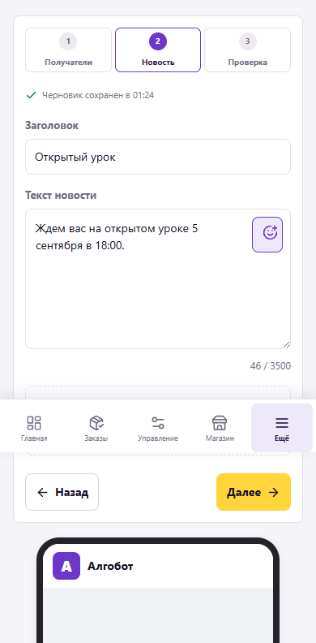
A
Algo MAX
12
РАССЫЛКИ
Текст новости и изображение
ПУТЬ
Рассылки -> Новость
Экран на телефоне
ШАГ 1 ИЗ 3
1
Введите заголовок
Он должен кратко объяснять тему.
1
Проверка результата
После нажатия дождитесь изменения экрана и переходите к следующему шагу.
Курсор и номер показывают единственное действие этого кадра.
Роль: Куратор · Algo MAX

Slide 13
A
Algo MAX
13
РАССЫЛКИ
Текст новости и изображение
ПУТЬ
Рассылки -> Новость
Экран на телефоне
ШАГ 2 ИЗ 3
2
Напишите сообщение
Укажите дату, место и действие получателя.
2
Проверка результата
После нажатия дождитесь изменения экрана и переходите к следующему шагу.
Курсор и номер показывают единственное действие этого кадра.
Роль: Куратор · Algo MAX

Slide 14
A
Algo MAX
14
РАССЫЛКИ
Текст новости и изображение
ПУТЬ
Рассылки -> Новость
Экран на телефоне
ШАГ 3 ИЗ 3
3
Добавьте фото
Поддерживаются JPEG, PNG и WebP.
Проверка результата
Черновик сохраняется автоматически до финальной отправки.
3
Курсор и номер показывают единственное действие этого кадра.
Роль: Куратор · Algo MAX

Slide 15
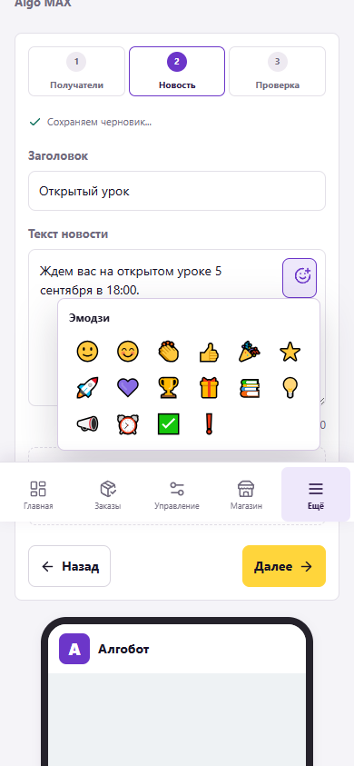
A
Algo MAX
15
РАССЫЛКИ
Добавление эмодзи
ПУТЬ
Рассылки -> Новость -> кнопка эмодзи
Экран на телефоне
ШАГ 1 ИЗ 3
1
Откройте набор
Кнопка показывает доступные эмодзи.
1
Проверка результата
После нажатия дождитесь изменения экрана и переходите к следующему шагу.
Курсор и номер показывают единственное действие этого кадра.
Роль: Куратор · Algo MAX

Slide 16
A
Algo MAX
16
РАССЫЛКИ
Добавление эмодзи
ПУТЬ
Рассылки -> Новость -> кнопка эмодзи
Экран на телефоне
ШАГ 2 ИЗ 3
2
Выберите символ
Он вставится в позицию курсора.
Проверка результата
2
После нажатия дождитесь изменения экрана и переходите к следующему шагу.
Курсор и номер показывают единственное действие этого кадра.
Роль: Куратор · Algo MAX

Slide 17
A
Algo MAX
17
РАССЫЛКИ
Добавление эмодзи
ПУТЬ
Рассылки -> Новость -> кнопка эмодзи
Экран на телефоне
ШАГ 3 ИЗ 3
3
Закройте набор
Текст сообщения сохранится.
Проверка результата
Не требуется системная клавиатура: эмодзи доступны внутри редактора.
3
Курсор и номер показывают единственное действие этого кадра.
Роль: Куратор · Algo MAX

Slide 18
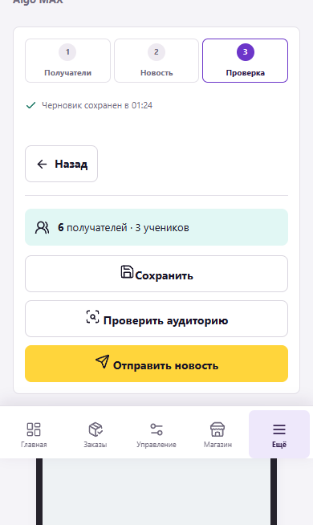
A
Algo MAX
18
РАССЫЛКИ
Финальная проверка
ПУТЬ
Рассылки -> Проверка
Экран на телефоне
ШАГ 1 ИЗ 3
1
Сверьте аудиторию
Проверьте роли, площадки, группы и количество.
1
Проверка результата
После нажатия дождитесь изменения экрана и переходите к следующему шагу.
Курсор и номер показывают единственное действие этого кадра.
Роль: Куратор · Algo MAX

Slide 19
A
Algo MAX
19
РАССЫЛКИ
Финальная проверка
ПУТЬ
Рассылки -> Проверка
Экран на телефоне
ШАГ 2 ИЗ 3
2
Сверьте сообщение
Проверьте текст, ссылку и изображение.
2
Проверка результата
После нажатия дождитесь изменения экрана и переходите к следующему шагу.
Курсор и номер показывают единственное действие этого кадра.
Роль: Куратор · Algo MAX

Slide 20
A
Algo MAX
20
РАССЫЛКИ
Финальная проверка
ПУТЬ
Рассылки -> Проверка
Экран на телефоне
ШАГ 3 ИЗ 3
3
Отправьте один раз
Дождитесь итоговой статистики.
Проверка результата
После отправки текст не редактируется; исправление отправляется новой рассылкой.
3
Курсор и номер показывают единственное действие этого кадра.
Роль: Куратор · Algo MAX

Slide 21
ALGO MAX
Что проверить после просмотра
Роль
«Куратор»
готова к работе
1
Проверить группы
Сверьте доступную аудиторию филиала.
2
Подготовить новость
Выберите формат, площадки и группы.
3
Сверить отправку
Проверьте число получателей до публикации.
Руководство по роли завершено
Следующий материал
Для редких операций и спорных ситуаций используйте полное руководство по ролям.

